Slide 1

Projekt novostavby bytového domu v podrobnosti DPS
Vysoká škola technická a ekonomická v Českých Budějovicích
OBHAJOBA DIPLOMOVÉ PRÁCE
Autor diplomové práce: Bc. Lucie Svobodová
Vedoucí diplomové práce: Ing. arch. Filip Landa
Oponent: Ing. Tomáš Hrdlička
LEDEN 2018

Slide 2
Obsah
Výběr tématu
Cíl práce
Umístění
Urbanistický návrh
Dispozice
Konstrukční řešení
Technické řešení
Požární řešení
Vizualizace
Shrnutí
Doplňující otázky od oponenta

Slide 3
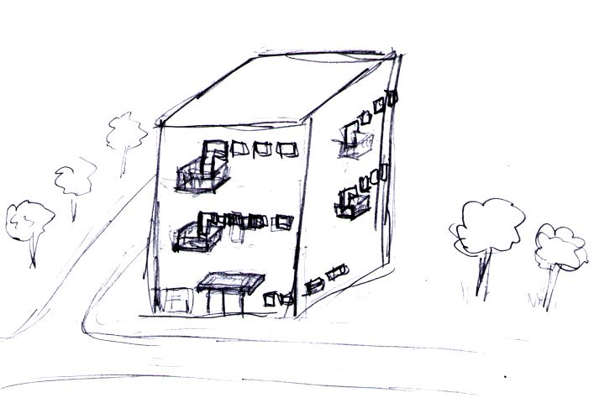
Výběr tématu
Zájem o dané téma
Vytvoření většího objektu s návrhem celkové situace
Zdroj: Vlastní

Slide 4
Cíl práce
Vypracování architektonické studie stavby
Bytový nebo polyfunkční dům ve vybrané lokalitě
Rozpracování do projektové dokumentace dle vyhlášky č. 499/2006 Sb. § 3 v částech D.1.1 až D.1.4 a v rozsahu vymezeném vedoucím práce: požárně bezpečnostní řešení a výkresy TZB ve schematické podrobnosti

Slide 5
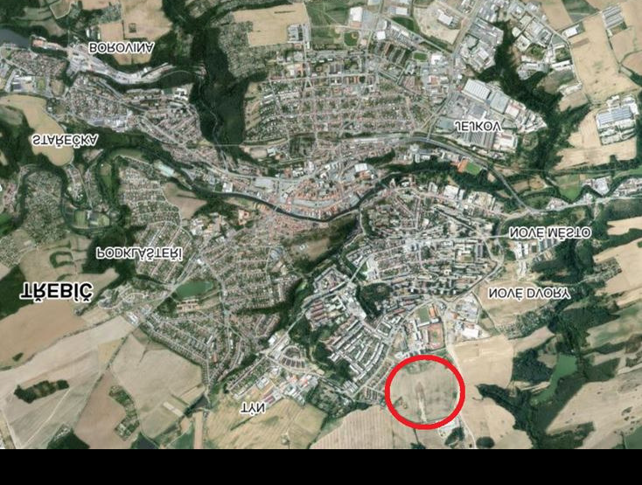
Umístění
V Třebíčí za sídlištěm Hájek
Severní část města
Zdroj: Google mapy

Slide 6
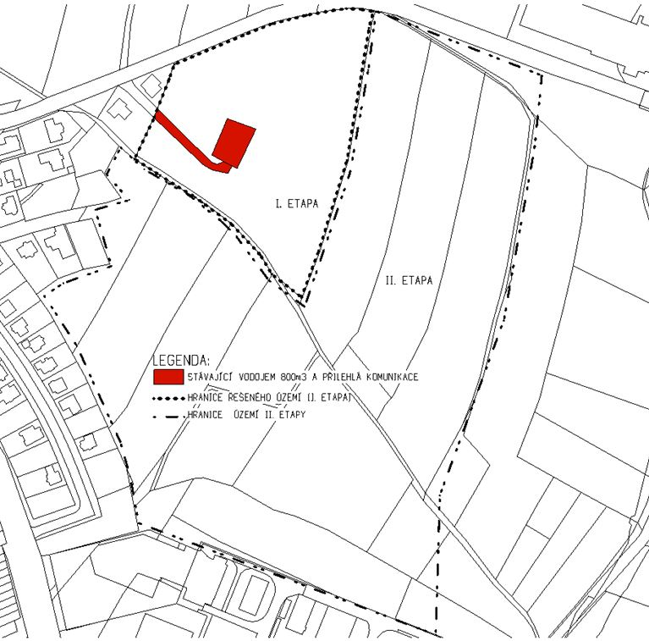
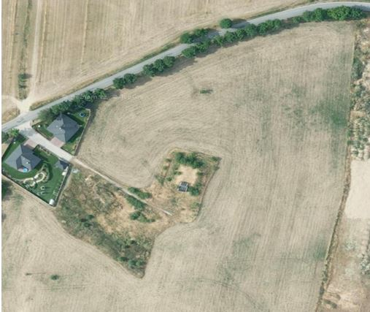
Umístění
Území převážně rovinaté
Výstavba rozdělena na dvě etapy
Zdroj: Google mapy
Zdroj: Vlastní

Slide 7
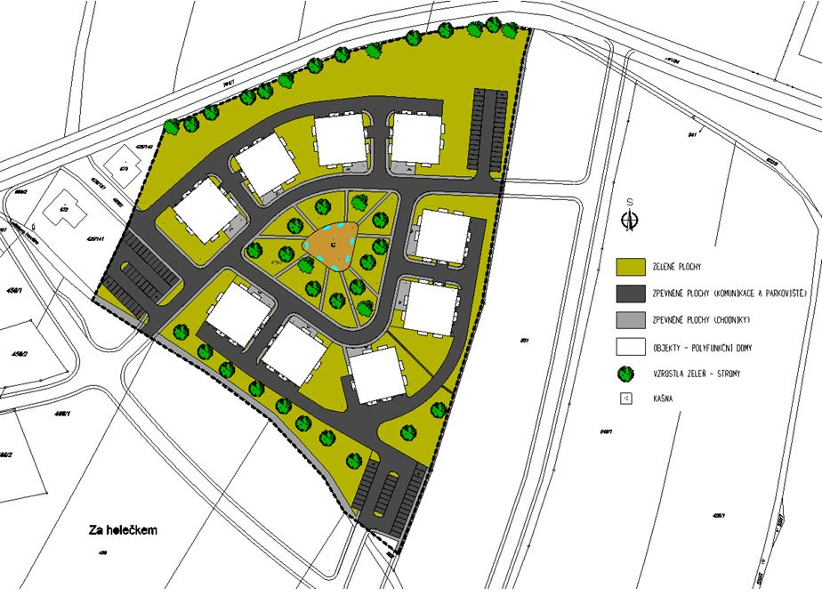
Urbanistický návrh
Zdroj: Vlastní

Slide 8
Údaje o stavbě
Zastavěná plocha jednoho objektu: 588,06 m2
Zastavěná plocha všech 9 objektů: 5292,54 m2
Obestavěný prostor: 6080,54 m3
Zpevněné povrchy (parkoviště a cesty): 12201,24 m2
Zelené plochy: 13508,81 m2
Počet bytových jednotek v jednom objektu: 8 (3+KK)
Počet podlaží: 3
Počet trvalých osob: 32

Slide 9
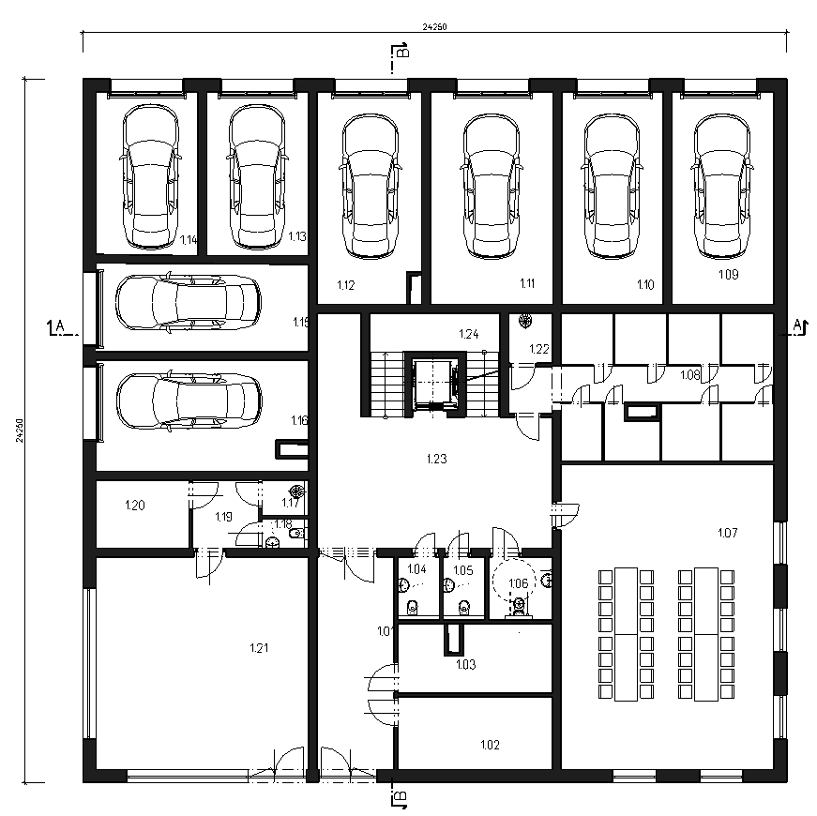
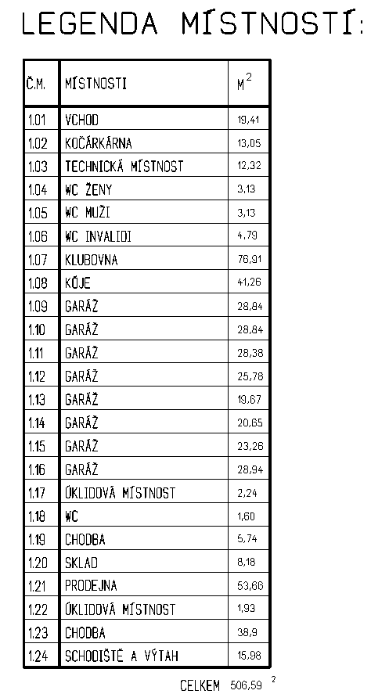
1.NP
Zdroj: Vlastní

Slide 10
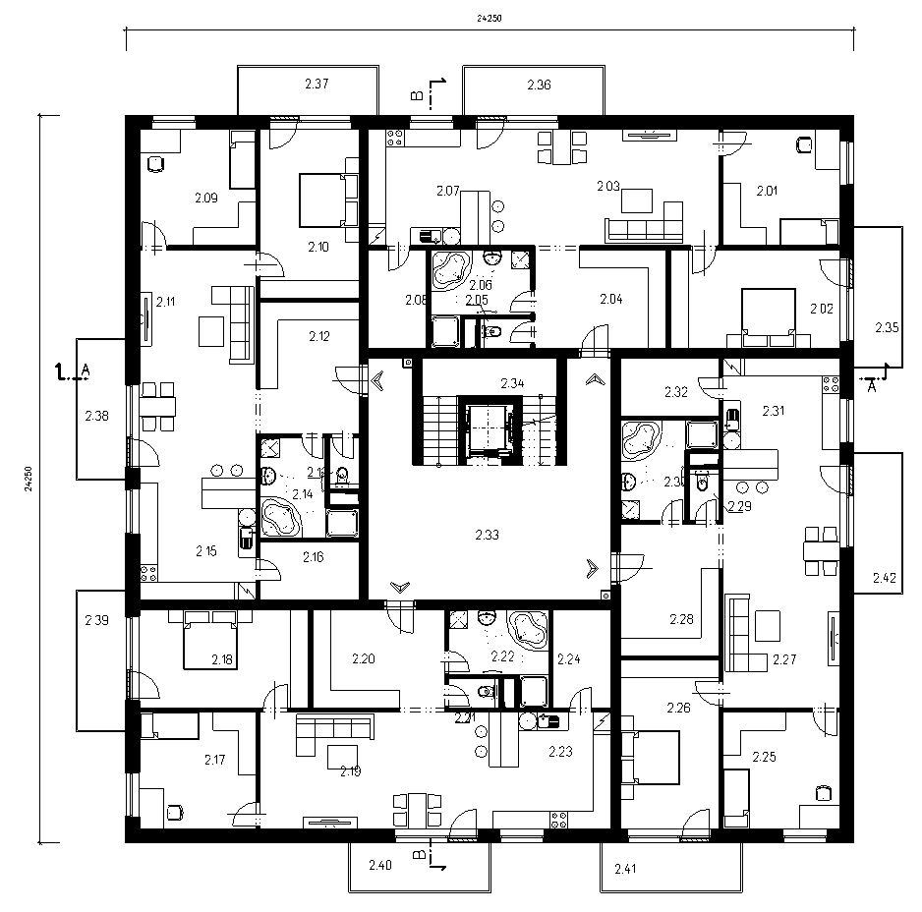
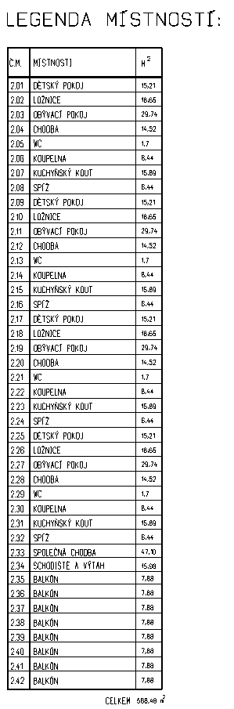
2.NP
Zdroj: Vlastní

Slide 11
Konstrukční řešení
Střecha:
  Jednoplášťová plochá se stabilizační vrstvou
Stropy:
  ŽB deska tl. 250 mm
Obvodové stěny:
  Porotherm 30 profi a TI vrstva z MW Isover TF profi, tl. 150mm
Vnitřní nosné zdivo:
  Porotherm AKU tl. 300mm
Základy:
  Betonové

Slide 12
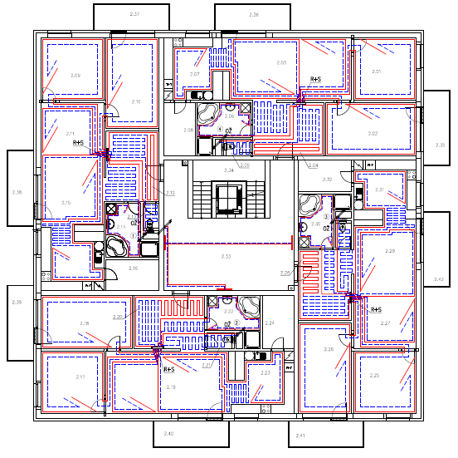
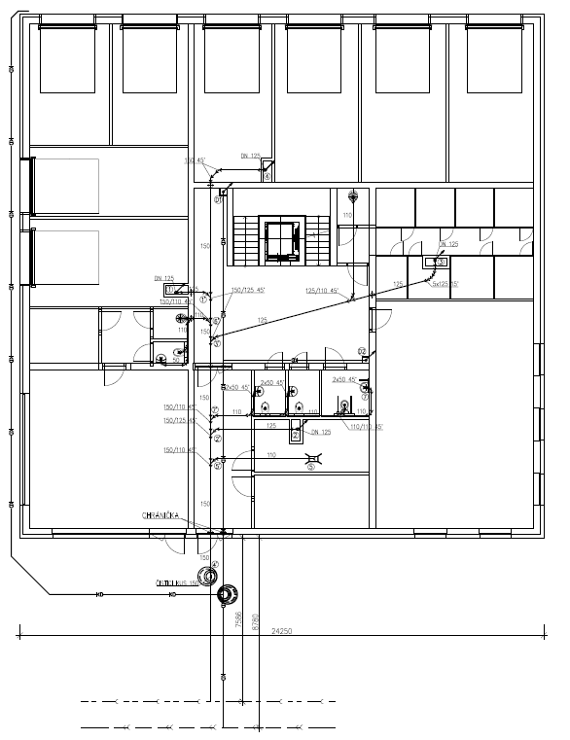
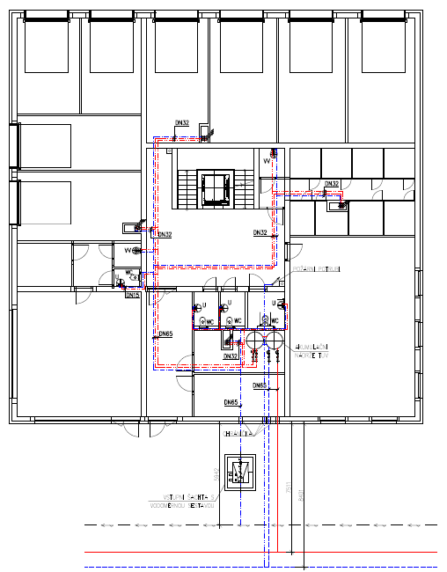
Technické řešení
Vytápění: podlahové, radiátory, konvektory
Kanalizace: oddílná kanalizace
Vodovod
Plyn
Zdroj: Vlastní

Slide 13
Požární řešení
Vnější hydrant
Hasící přístroje
Hadicový systém
Autonomní detekce
Nouzové osvětlení
Chráněná úniková cesta – schodiště
Každý byt a šachta samostatný požární úsek
Zateplení objektu z MW

Slide 14
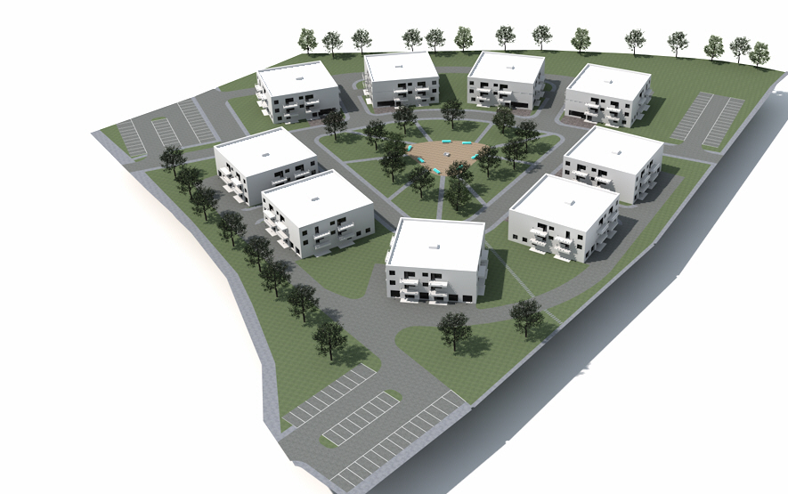
Vizualizace
Zdroj: Vlastní

Slide 15
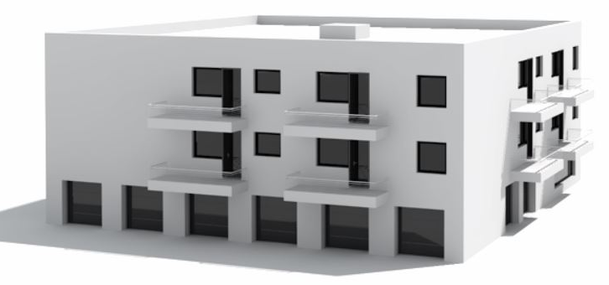
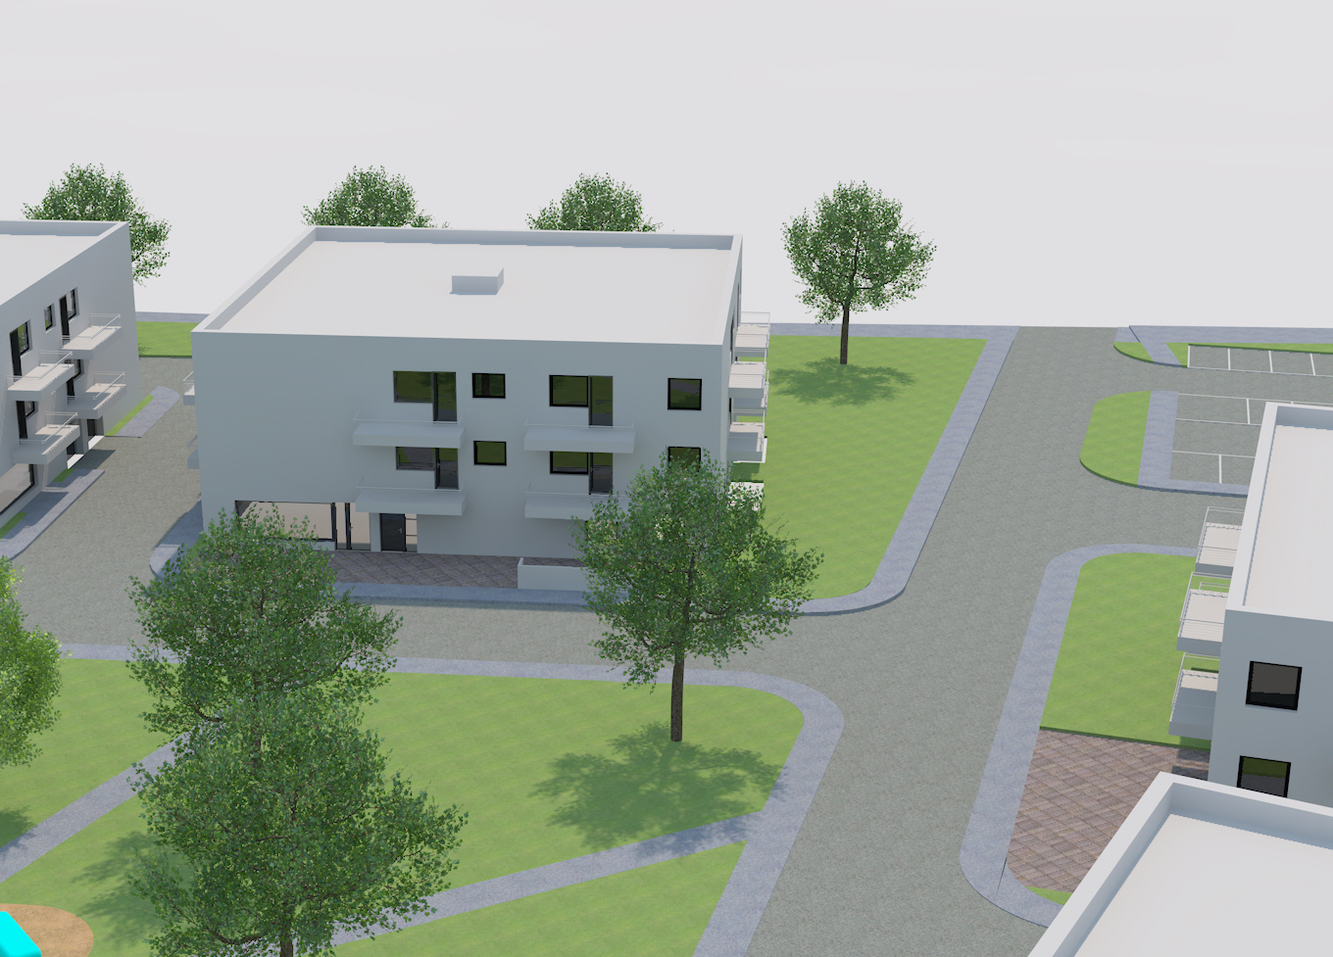
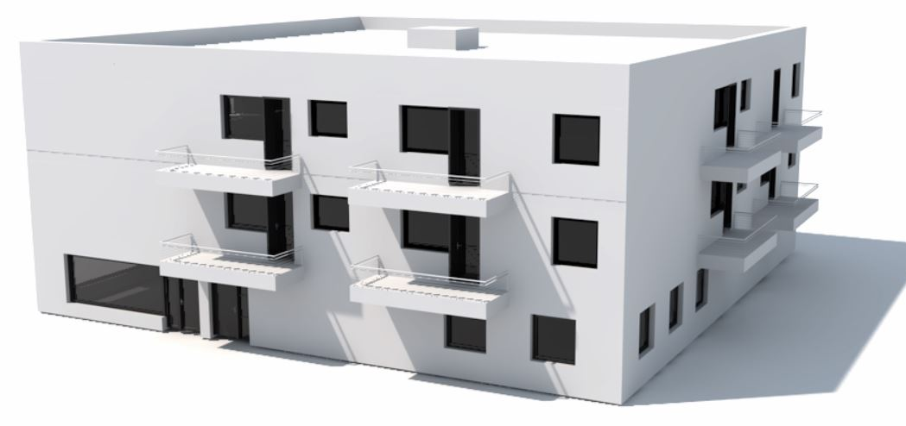
Vizualizace
Zdroj: Vlastní

Slide 16
Shrnutí
Architektonicko – stavební část ✓
Stavebně konstrukční část ✓
Požárně bezpečnostní řešení ✓
Technika prostředí staveb ✓
  Cíl práce byl splněn

Slide 17
Doplňující otázky od oponenta
Z jakého důvodu jsou navrženy takto velkorysé komunikační prostory (1.33, 2.33 a 3.33 - chybně zapsáno) ?
Z jakého důvodu je ve skladbě R1 použita PE folie tl. 4mm, což není běžný materiál pro užití jako parozábrana. Současně studentka používá doplňky (např. střešní vpusť) s bitumenovou manžetou - jak by bylo zajištěno napojení těchto dvou materiálů?
Nezvažovala autorka využít instalaci střešního záchytného zařízení - pro bezpečný pohyb údržby?

Slide 18
Děkuji za pozornost.

